Slide 1
Machine learning_start
From:
Coursera-AndrewNg-MachineLearning
https://www.coursera.org/learn/machine-learning/home/welcome

Slide 2
Agenda
Human learning & Machine learning
Components of Machine Learning
Types of Learning
Method of Learning
Linear regression（線形回帰）： R
Naive Bayes Classifier(ナイーブベイズ) ： R&C
Neural Network （ニューラルネットワーク）： R&C VG:Keras画像タグ推定
AR,MA,(s)ARIMA(時系列モデル) ： R VG:在庫予測
Logistic regression（ロジスティック回帰）： C VG:CTR予測
SVM（サポートベクトルマシン）： C
Decision trees（決定木）： C
KNN(k近傍法) ： C
k-means : Clustering
Ward‘s method（ウォード法）：Clustering
Collaborative Filtering （協調フィルタリング）：Recommendation
PCA(主成分分析)：Dimensionality Reduction（次元圧縮）

Slide 3
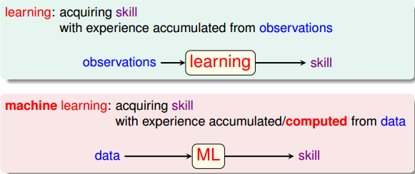
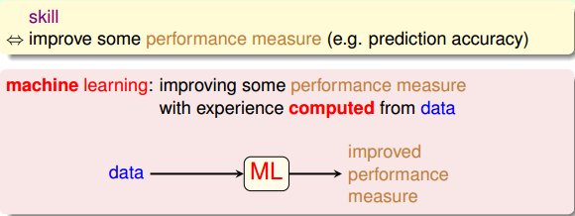
Human learning & Machine learning
From: NTU-HsuanTienLin-MachineLearning

Slide 4
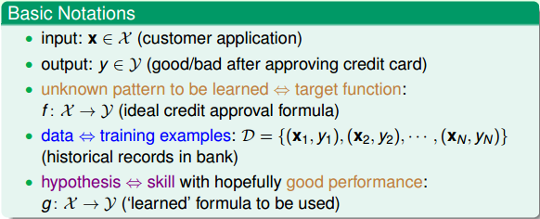
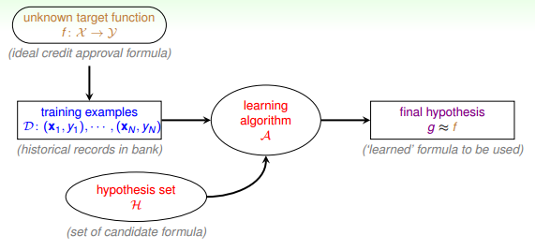
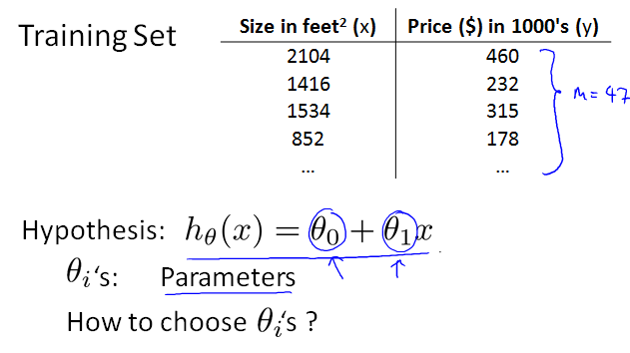
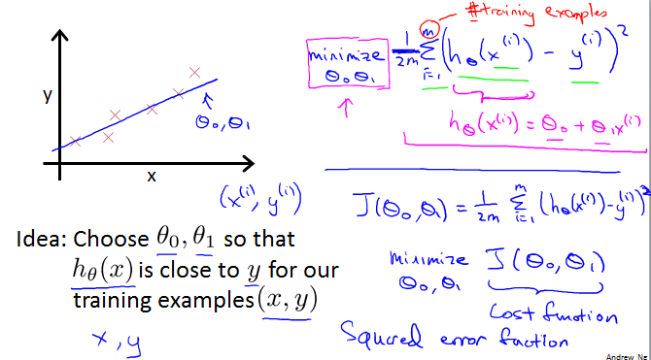
Components of Machine Learning
例：
From: NTU-HsuanTienLin-MachineLearning

Slide 5
Types of Learning
Supervised learning：Learning with yn
Regression：回帰
Classification：分類
Unsupervised learning：Learning without yn
Clustering：クラスタ
Recommendation：レコメンド
Dimensionality Reduction：次元圧縮
Other
Semi-supervised Learning
Reinforcement Learning

Slide 6
Method of Learning
Supervised learning：Learning with yn
Regression
Linear regression（線形回帰）： R ★
Naive Bayes Classifier(ナイーブベイズ) ： R&C ★
Perceptron（パーセプトロン）： R&C
Neural Network （NN, ニューラルネットワーク）： R&C ★ VG:Keras#ResNet50 画像タグ推定
AR,MA,(s)ARIMA(時系列モデル) ： R ★ VG:在庫予測
Classification
Logistic regression（ロジスティック回帰）： C ★ VG:CTR予測
SVM（サポートベクトルマシン）： C ★
Decision trees（決定木）： C ★
KNN(k近傍法) ： C ★
その他
Boosting（ブースティング）：精度向上
Bootstrap aggregating（Baggingバギング）：精度向上
ランダムフォレスト（決定木 × バギング） ： R&C
Unsupervised learning：Learning without yn VG:不明：広告枠のクラスタリング
k-means : Clustering ★
Ward‘s method（ウォード法）：Clustering
Collaborative Filtering （協調フィルタリング）：Recommendation ★
PCA(主成分分析)：Dimensionality Reduction（次元圧縮）
https://qiita.com/tomomoto/items/b3fd1ec7f9b68ab6dfe2

Slide 7
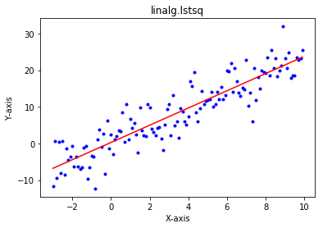
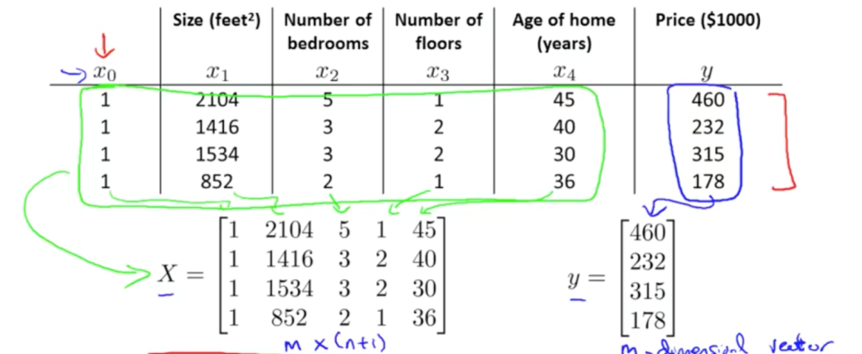
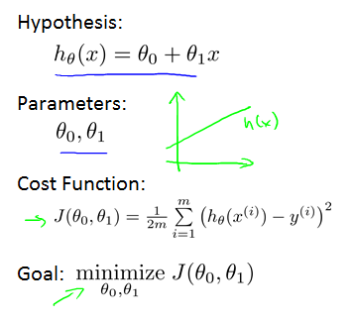
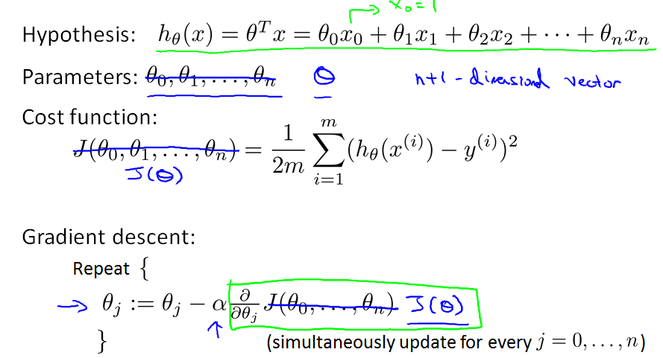
Linear regression（線形回帰）
単回帰分析 Linear Regression with One Variable
重回帰分析 Linear Regression with Multiple Variables
Linear Regression with One Variable
Linear Regression with Multiple Variables

Slide 8
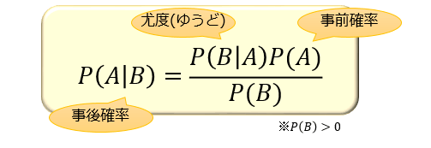
Naive Bayes Classifier(ナイーブベイズ)
Bayes‘ theorem（ベイズの定理）
箱①：部品１０件、１件NG
箱②：部品２０件、３件NG
箱③：部品１５件、２件NG
任意１つを選んで、合格率がP(B)=?
P(B)=P(A1)∗P(B|A1)+P(A2)∗P(B|A2)+P(A3)∗P(B|A3)
=(1/3)*(9/10) + (1/3)*(17/20) + (1/3)*(13/15) = 0.872
分類問題： 合格品が箱①からの可能性 P(A1|B)
P(A1|B) = P(B|A1)*P(A1)/P(B) = (9/10) * (1/3) / (0.872) = 0.344
事例：テキスト分類
https://medium.com/syncedreview/applying-multinomial-naive-bayes-to-nlp-problems-a-practical-explanation-4f5271768ebf

Slide 9
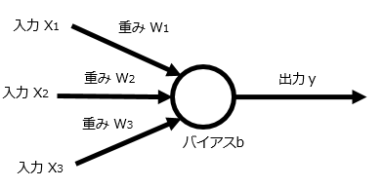
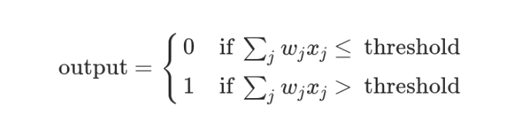
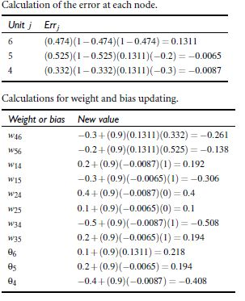
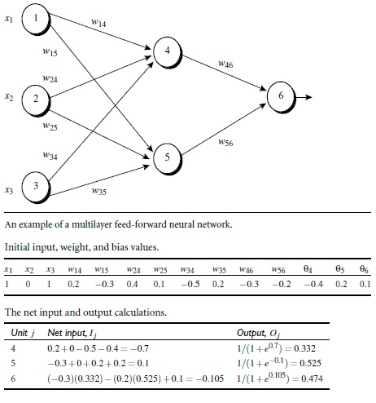
Perceptron &&Neural Network(未完了)
パーセプトロン
ニューラルネットワーク

Slide 10
AR,MA,(s)ARIMA(時系列モデル)(未完了)

Slide 11
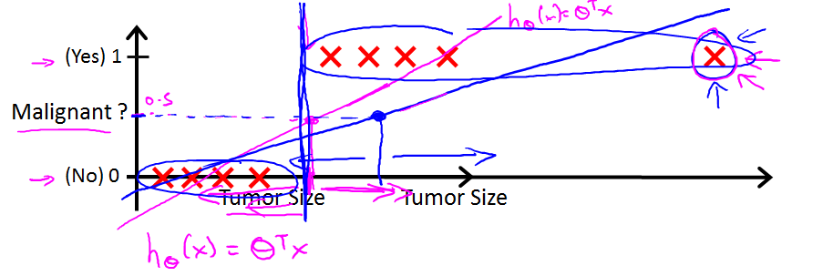
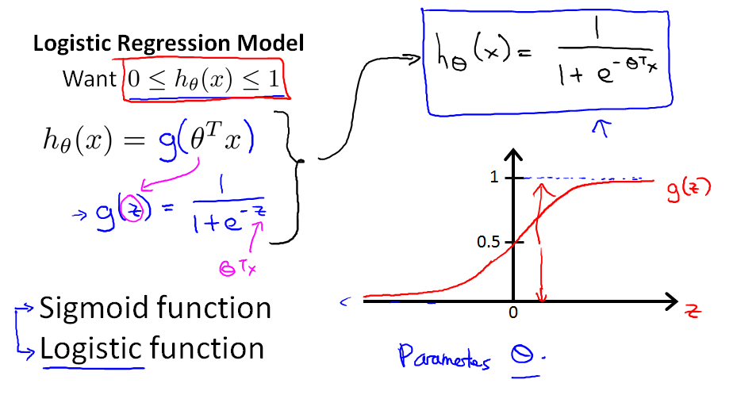
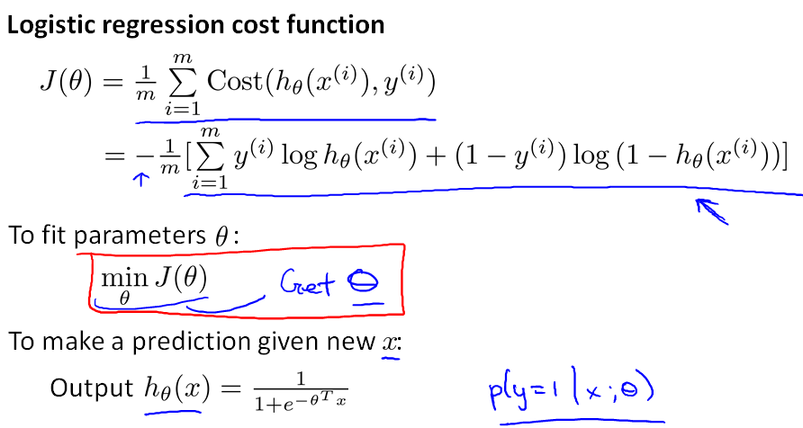
Logistic regression（ロジスティック回帰）
Linear regression
Logistic regression

Slide 12
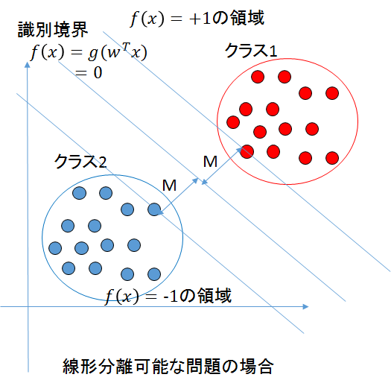
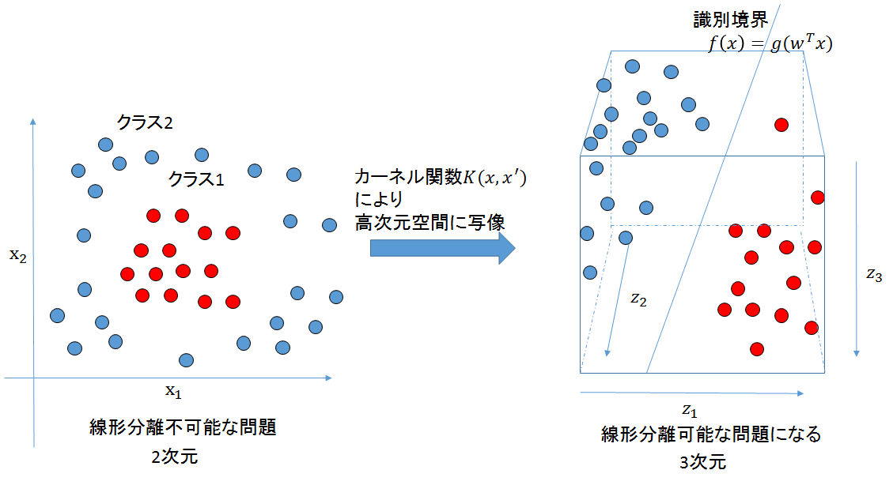
SVM（サポートベクトルマシン）

Slide 13
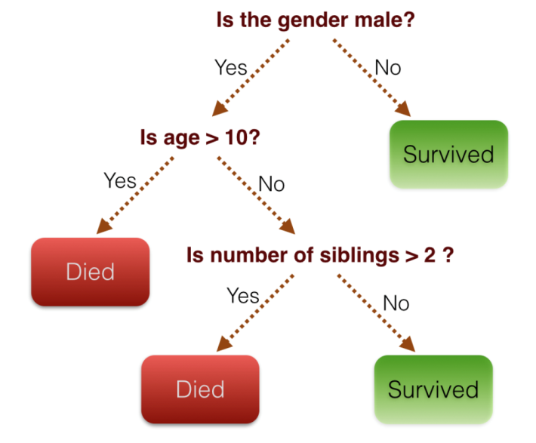
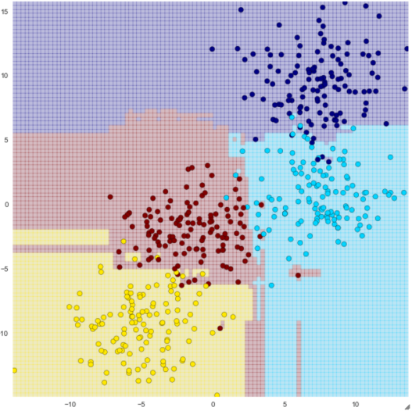
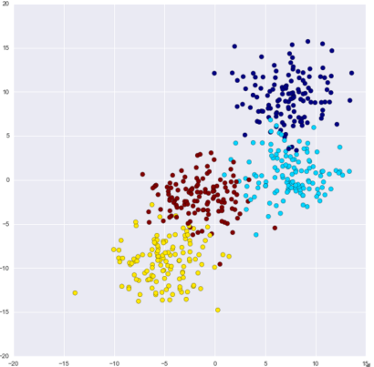
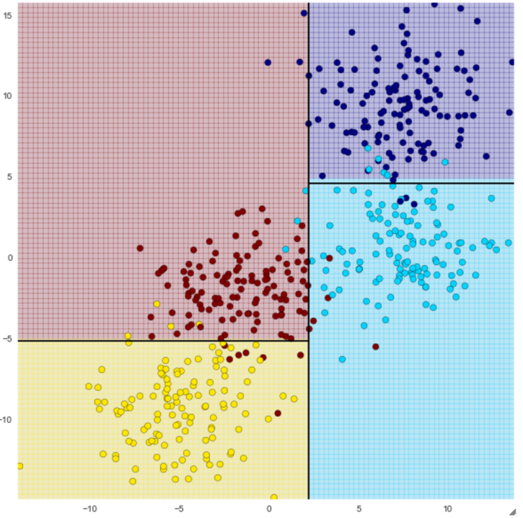
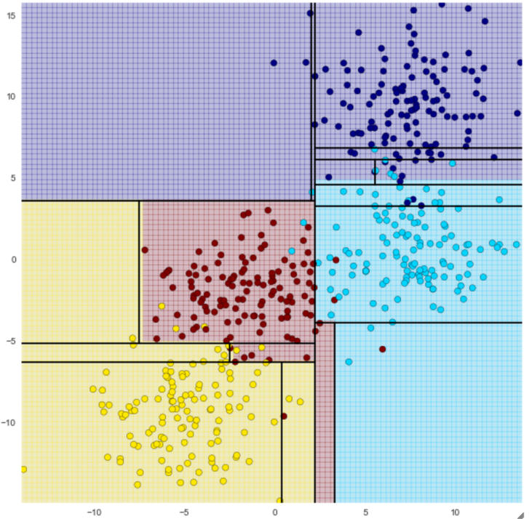
Decision trees（決定木）
from sklearn.tree import RandomForestClassifier
from sklearn.tree import DecisionTreeClassifier
Depth=2
Depth=4
https://nozma.github.io/ml_with_python_note/2-7-アルゴリズム4-決定木.html

Slide 14
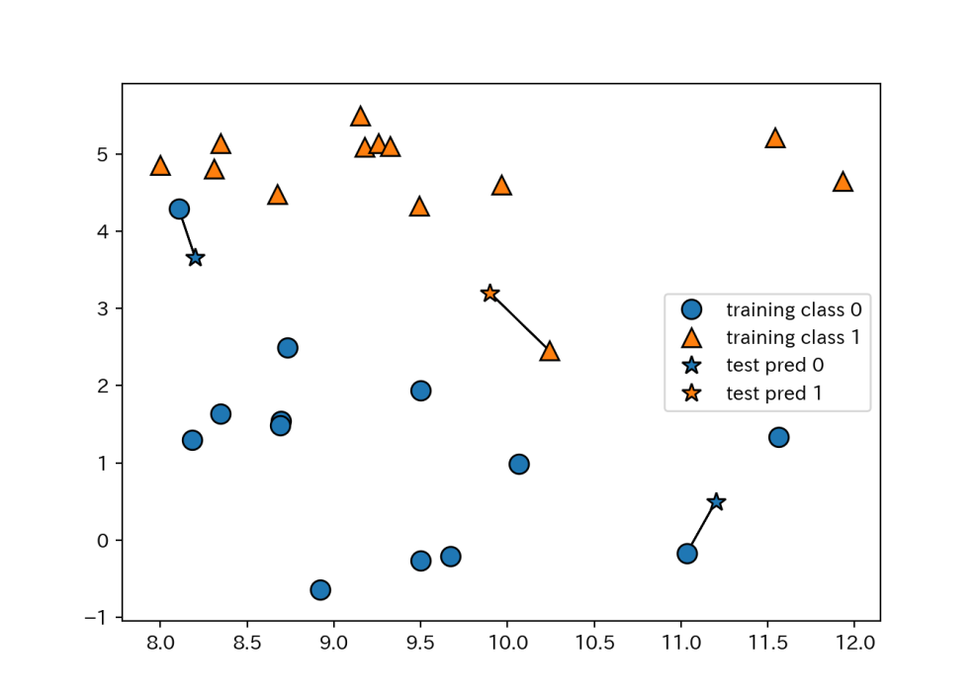
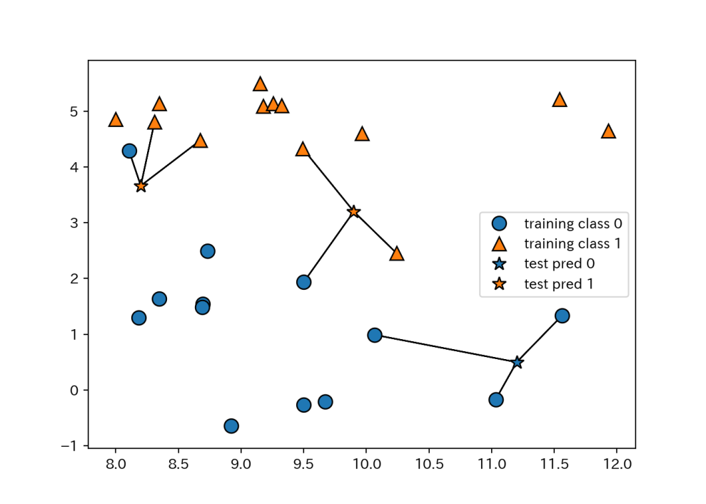
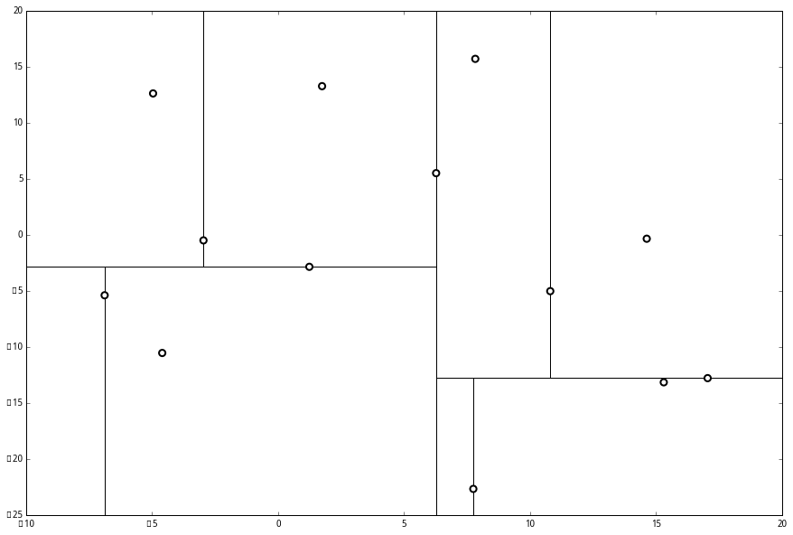
k nearest neighbor(k近傍法)
KD tree: O(DlogN) < O(DN) https://www.joinquant.com/post/2843

Slide 15
k-means

